Slide 1
INDIRE
Giuseppina Rita Jose Mangione
TAVOLA ROTONDA
COOPERAZIONI, NETWORKING EU E SINERGIE PER ATTIVITÀ FUTURE

Slide 2


Slide 3

Dall’esperienza INDIRE, quattro direzioni per rafforzare le reti di PE nel mondo della ricerca educativa
Costruire reti miste e multilivello
Includere scuole, università, enti di ricerca, imprese, enti locali e terzo settore
Agire sia a scala territoriale (es. Patti Educativi, ITS..) sia europea (es. Erasmus+, EPALE…)
2. Co-progettare con i beneficiari
Coinvolgere docenti, studenti, famiglie già nella progettazione
Strutturare modalità partecipative: laboratori, consultazioni, PE narrativo e immersivo
3. Internazionalizzare il PE
Inserire il PE in progetti europei su: digitale, sostenibilità, cittadinanza
Valorizzare modelli italiani (es. Avanguardie Educative, ITS) come casi europei
Costruire partenariati strategici con enti culturali, scientifici e civici europei
4. Misurare e comunicare l’impatto
Integrare valutazione e restituzione pubblica
Rendere visibili i risultati per influenzare policy e investimenti educativi

Slide 4
ESEMPI E BUONE PRATICHE

Slide 5
Il PE di INDIRE si fonda su una rete estesa e articolata di collaborazioni istituzionali, scientifiche e territoriali.
Network nazionali
PORTIAMO LA RICERCA A SCUOLA
➤ Rete con 20 Enti Pubblici di Ricerca (es. CNR, INAF, INGV, INFN, ISPRA)
➤ Coordinamento INDIRE per contenuti divulgativi durante l’emergenza sanitaria
DIDACTA Italia
➤ Collaborazione con:
• Ministero dell’Istruzione
• Regioni (Toscana, Sicilia, Puglia)
• Università ed enti del mondo educativo e formativo
• Imprese ed editoria scolastica
ITS Academy
➤ Cooperazione con:
• Regioni, imprese, associazioni di categoria
• Ministero dell’Istruzione e del Lavoro
• Scuole secondarie superiori e agenzie formative
Network europei
eTwinning e Erasmus+
➤ INDIRE è Agenzia nazionale
➤ Connessione di migliaia di scuole italiane con partner in Europa
➤ PE centrato su intercultura, cittadinanza, ambiente, digitale
EPALE – Electronic Platform for Adult Learning in Europe
➤ INDIRE coordina la community italiana
➤ Condivisione di pratiche PE nel campo dell’apprendimento permanente
European Schoolnet – EUN
➤ INDIRE partecipa come partner a progetti su competenze digitali e didattica innovativa E COLLABORA PER LA COSTRUZIONE DI RETI EUROPEE (SIG SMALL AND RURAL SCHOOLS)
➤ PE scientifico in chiave transnazionale

Slide 6
GUNi – Global University Network for Innovation
Partner: UNESCO, Universitat Politècnica de Catalunya
🔹 Promuove il ruolo civico e l’impatto sociale dell’istruzione superiore
🔹 Modello di rete internazionale multi-stakeholder
www.guninetwork.org
EUSEA – European Science Engagement Association
Membri: università, musei, comuni, enti di ricerca
🔹 Focus su Public Engagement, citizen science, advocacy
🔹 Promuove festival, strumenti di valutazione, formazione europea
www.eusea.info
TEFCE / UNiC – Framework for Community Engagement in Higher Education
🔹 Propone indicatori per valutare l’engagement delle università con le comunità
Open Science Communities Europe
🔹 Reti locali federate per promuovere una scienza aperta e partecipativa
🔹 Esempio utile per costruire hub territoriali coordinati a livello nazionale
www.osc-europe.eu
ENRESSH (ex-COST Action)
🔹 Ha sviluppato criteri e metodologie per la valutazione dell’impatto sociale nelle scienze umane e sociali
🔹 Output ancora attivi come riferimenti per la Terza Missione
www.enressh.eu

Slide 7
Costruire network futuri per un Public Engagement ad alto impatto

Slide 8

VERSO UNA EDUCATION ENGAGEMENT ALLIANCE ITALIANA”?
RETE tra EPR italiani impegnati nella ricerca educativa, nella divulgazione scientifica e nella terza missione.
Obiettivi principali
Coordinare le strategie di Public Engagement a livello nazionale
Valorizzare l’interazione tra scuola, ricerca e società
Condividere strumenti, buone pratiche, risorse e indicatori comuni di impatto
Rafforzare il posizionamento europeo e internazionale del sistema italiano
Prospettiva europea
Costruire insieme una voce pubblica italiana autorevole nel dibattito europeo sul ruolo sociale della ricerca.
Posizionarsi come Education Engagement Alliance nel contesto di Horizon Europe, Erasmus+, New European Bauhaus, CERV.

Slide 9
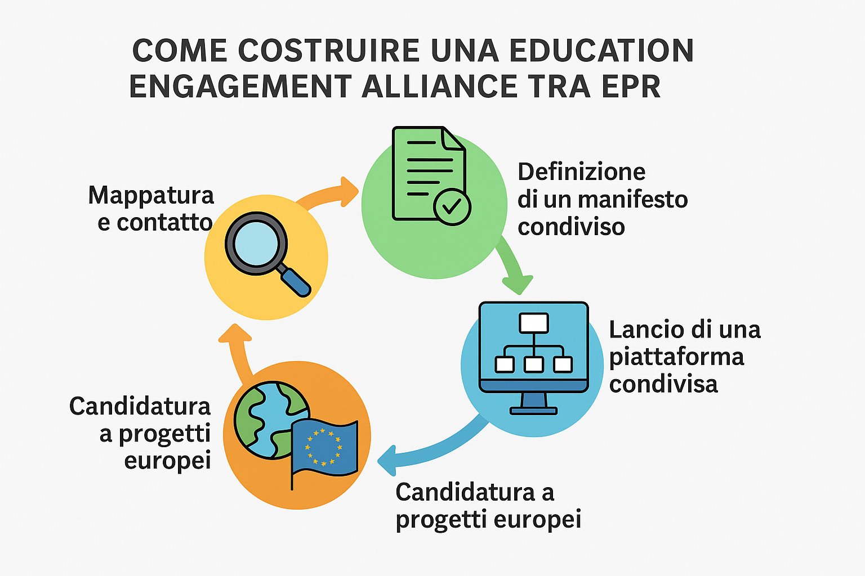
COME FARE?

Slide 10

GRAZIE PER L’ATTENZIONE
g.mangione@indire.it

